Slide 1

Día, Fecha: | Viernes, 01/03/2024
Hora de inicio: | 17:20
Redes de Computadoras 2 Sección N
Eduardo Tomás Ixén Rucuch

Slide 2

Agenda
  Avisos
  Temas de clase 7
  Ejemplo práctico OSPF y EIGRP
  Lectura de práctica 2

Slide 3
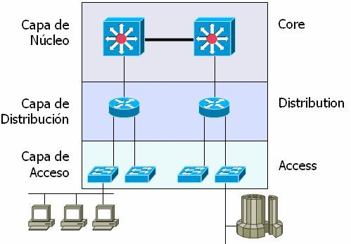
Modelo Jerarquico

Slide 4
Capas del modelo jerárquico
Capa de Núcleo: Es el centro de la red, donde están los dispositivos principales como routers y switches de alta gama. Gestionan todo el tráfico de la red, proporcionando rutas rápidas para la transmisión de datos.
Capa de Distribución: Actúa como intermediario entre el Núcleo y el resto de la red. Maneja el tráfico local dentro de cada área de la red, agrupando conexiones y dirigiendo el tráfico hacia su destino a través del Núcleo.
Capa de Acceso: Es la conexión para dispositivos finales como computadoras e impresoras. Aquí se conectan estos dispositivos a la red. Los switches de acceso dirigen el tráfico local hacia los switches de distribución para su envío.

Slide 5
Beneficios del modelo jerarquico
Escalabilidad: El modelo jerárquico facilita el crecimiento de la red. A medida que la red se expande, simplemente se pueden agregar más dispositivos a cada nivel sin tener que reconfigurar toda la red.
Administración simplificada: Cada nivel del modelo tiene un propósito específico y claro, lo que hace que sea más fácil administrar y solucionar problemas en la red. Además, la separación de funciones en diferentes niveles permite una mayor modularidad y flexibilidad en el diseño de la red.
Eficiencia en el tráfico: Al tener un núcleo central que maneja todo el tráfico entre diferentes partes de la red, se pueden optimizar las rutas y evitar congestiones, lo que garantiza un flujo eficiente de datos.

Slide 6
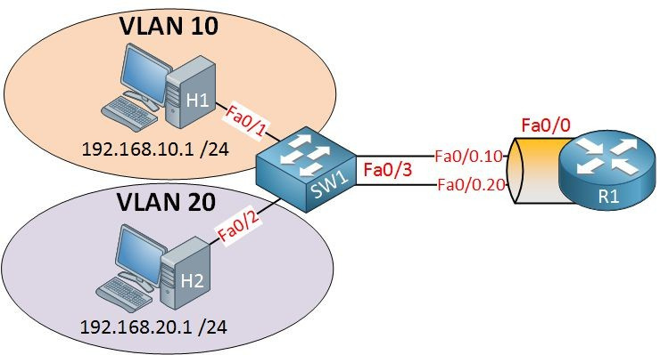
Intervlan
El enrutamiento entre VLAN es un proceso que permite reenviar el tráfico de la red desde una VLAN a otra mediante un enrutador. Las asociadas a subredes IP únicas en configuración de subred facilita el VLAN están la red. Esta proceso de enrutamiento en un entorno de múltiples VLAN.
Comando para activar intervlan:
  Configure terminal
  Ip routing

Slide 7
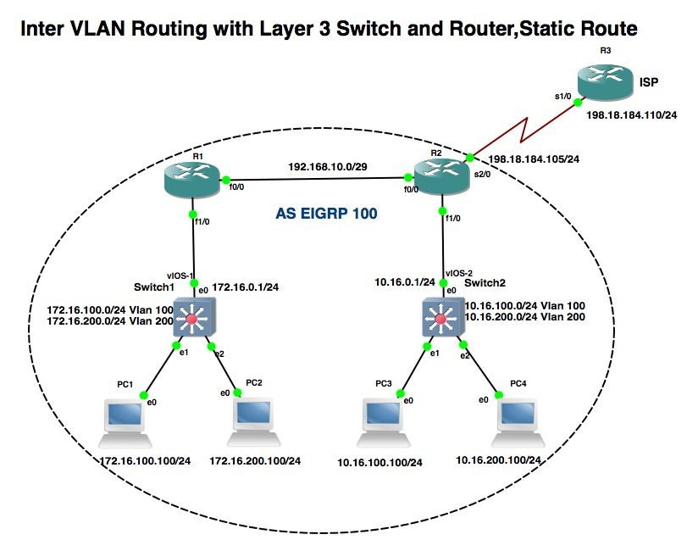

Slide 8
  Es un protocolo de enrutamiento de estado de enlace ampliamente utilizado en redes IP. OSPF es un protocolo de enrutamiento interno, lo que significa que se utiliza dentro de un solo sistema autónomo (AS) para determinar las mejores rutas entre los routers. Fue diseñado para ser un protocolo de enrutamiento eficiente y escalable para redes grandes y complejas.
OSPF

Slide 9
Comandos para nfigurar OSPF
  Configure terminal
  Router ospf <process-id>
  Network <dirección-de-red> <wildcard> area <num-área-ospf>

Slide 10
  EIGRP es un protocolo de enrutamiento avanzado desarrollado por Cisco, combina las características de los protocolos de enrutamiento de vector de distancia y de estado de enlace, lo que lo hace más eficiente y escalable en comparación con otros protocolos de enrutamiento.
EIGRP

Slide 11
Comandos para configurar EIGRP
  Configure terminal
  router eigrp <AS-number>
  network <network-address>
  no auto-summary

Slide 12
Ejemplo práctico con OSPF y EIGRP

Slide 13
LACP

Slide 14
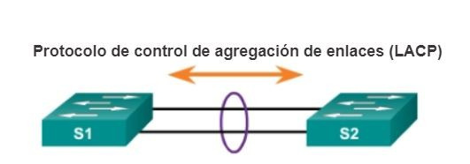
LACP
  LACP forma parte de una especificación IEEE (802.3ad) que permite agrupar varios puertos físicos para formar un único canal lógico. LACP permite que un switch negocie un grupo automático mediante el envío de paquetes LACP. Realiza una función similar a PAgP con EtherChannel de Cisco. Debido a que LACP es un estándar IEEE, se puede usar para facilitar los EtherChannels en entornos de varios proveedores. En los dispositivos de Cisco, se admiten ambos protocolos.

Slide 15
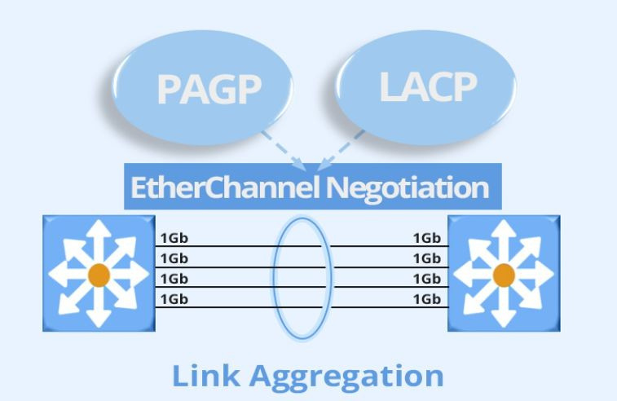

Slide 16
PAGP

Slide 17
PAGP
  El PAGP es un protocolo patentado por Cisco que sólo puede ejecutarse en los switches Cisco o en los switches cuyos proveedores licencian su compatibilidad con el PAGP. Este protocolo facilita la creación automática de Etherchannel mediante el intercambio de paquetes PAGP entre puertos Ethernet; los switches intercambian paquetes PAGP a través de puertos con capacidad para Etherchannel. Los puertos con el mismo ID de dispositivo vecino y la misma capacidad de grupo de puertos se agrupan en un enlace Etherchannel bidireccional punto a punto.

Slide 18
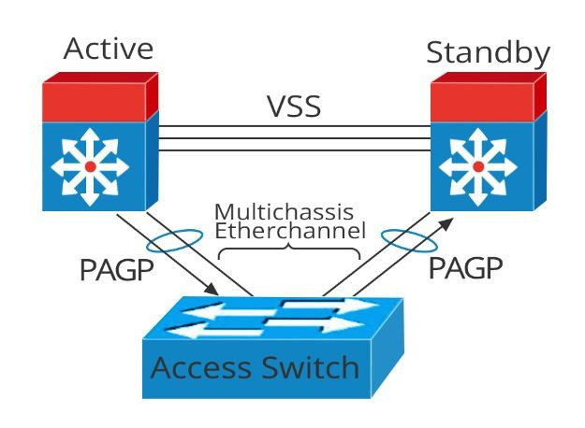

Slide 19
¡Gracias por su atención!

